Slide 1
1 младшая группа «Лучики»
МБДОУ Детский сад « Ёлочка»

Slide 2
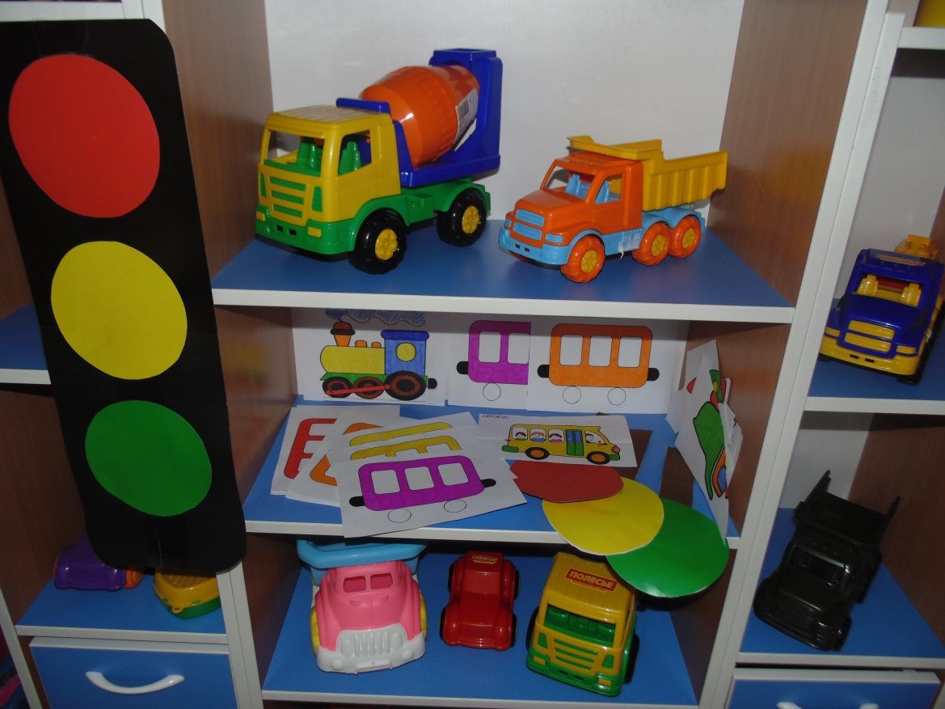
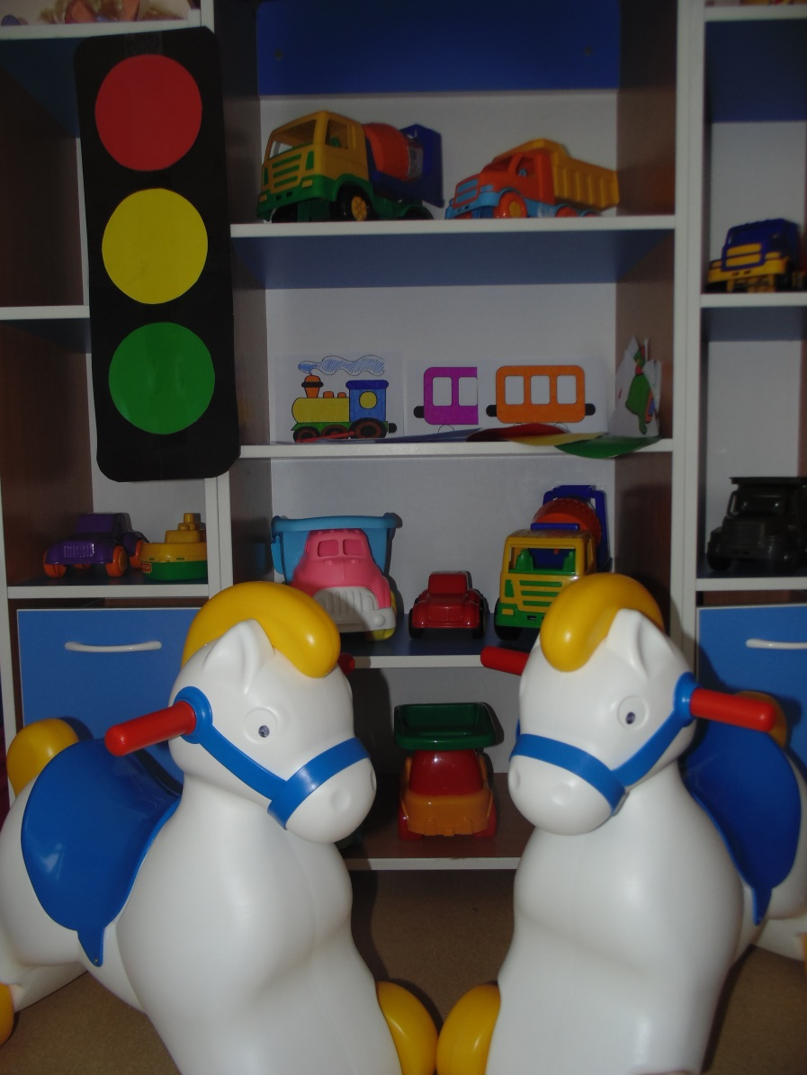
Наш уголок ПДД
Светофор всегда на страже.
Пешеходу он укажет
Самый безопасный путь,
Стоит глазом лишь моргнуть.

Slide 3
Глаз зеленый загорелся –
Проходи! Свободен путь!

Slide 4
Желтый – подожди немного, Повнимательнее будь!

Slide 5
Загорелся яркий красный, Это значит, что опасно На дорогу выходить. Нужно транспорт пропустить.

Slide 6
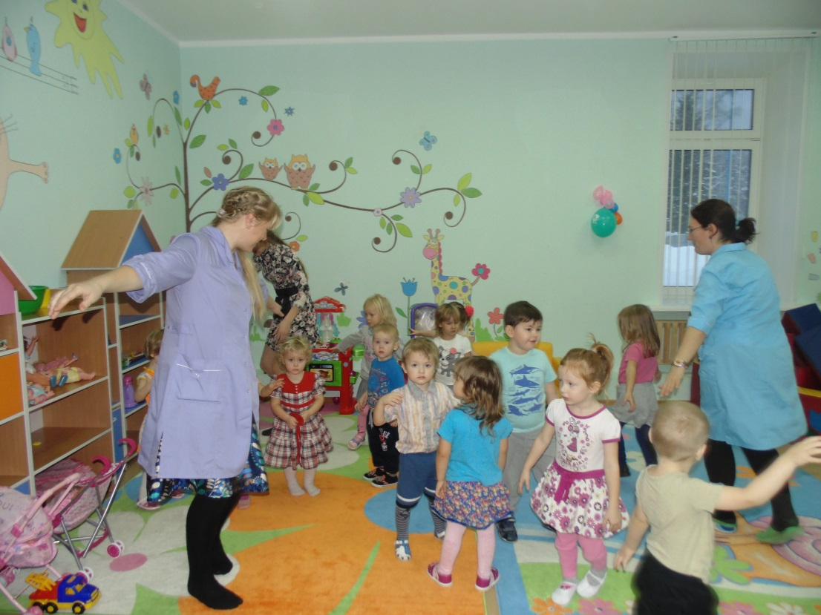
Самолеты загудели, Самолеты полетели, На полянку тихо сели Да и снова полетели.

Slide 7
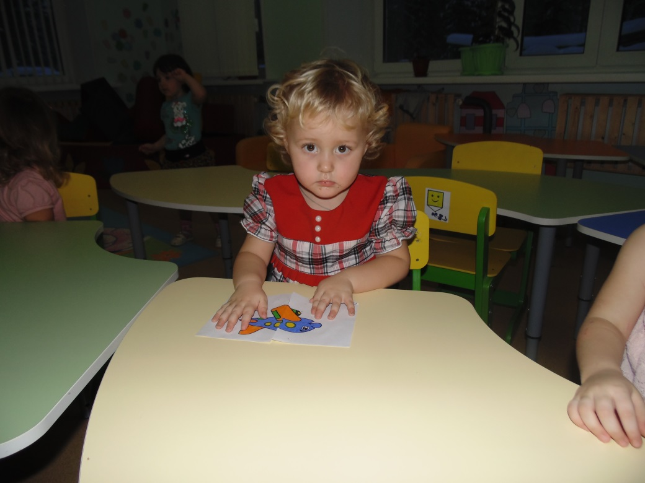
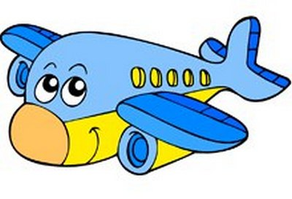
Самолетик высоко летает, Все он видит и все знает. Он привез вам картинки, Картинки- половинки. Вы картинки соберите, Что собрали? Назовите.

Slide 8
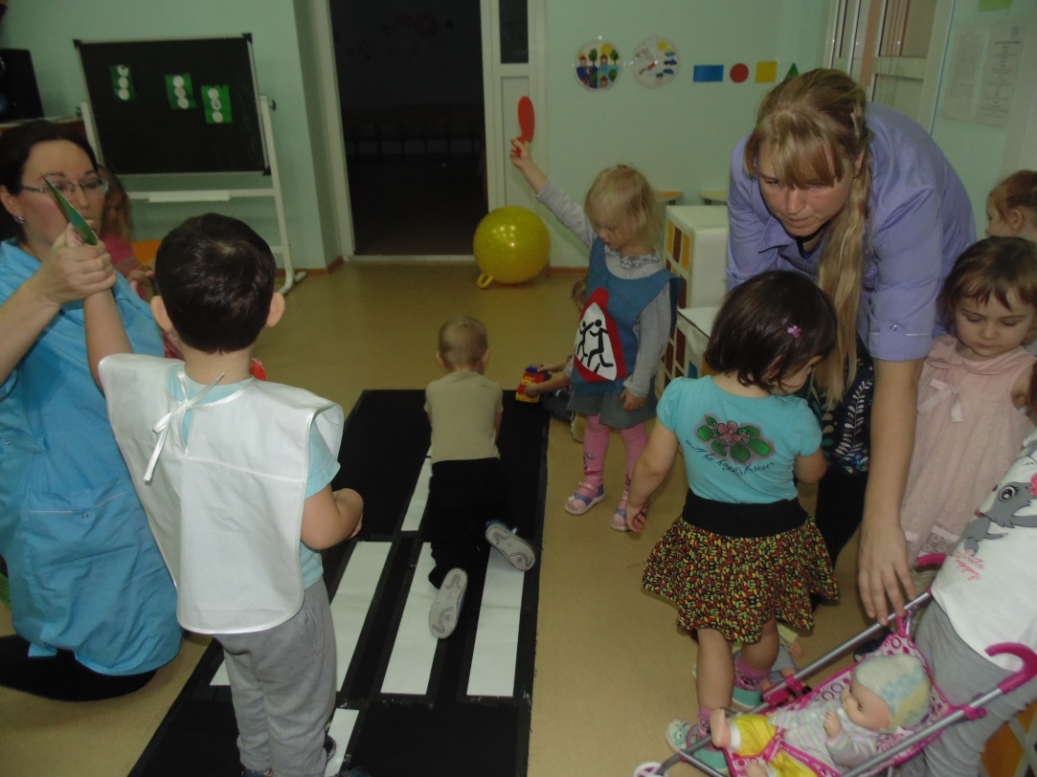
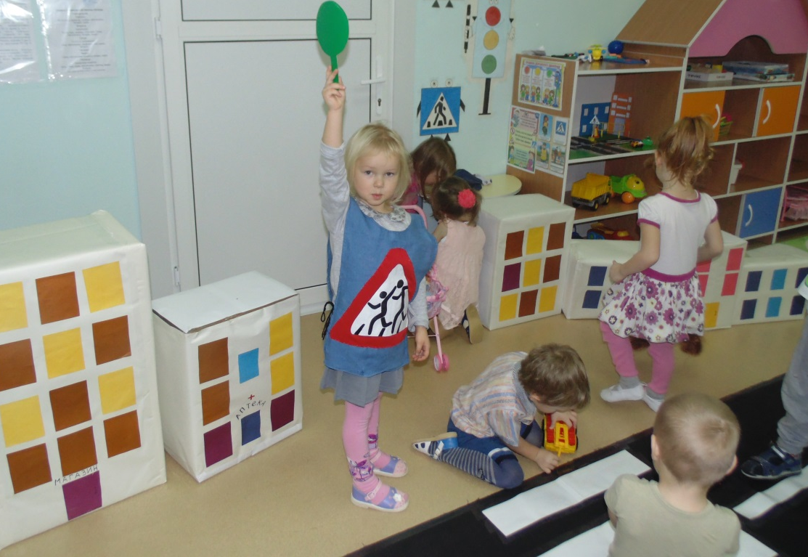
На пути ребят – дорога,
Транспорт ездит быстро, много.
Светофора рядом нет,
Знак дорожный даст совет.
Надо, чуть вперед пройти,
Там, где «Зебра» на пути.
«Пешеходный переход» –
Можно двигаться вперед.

Slide 9
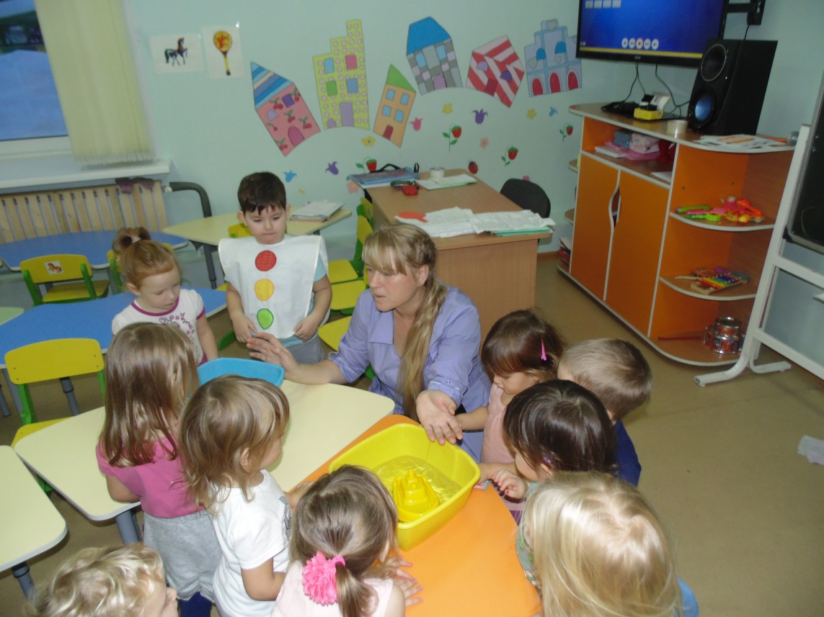
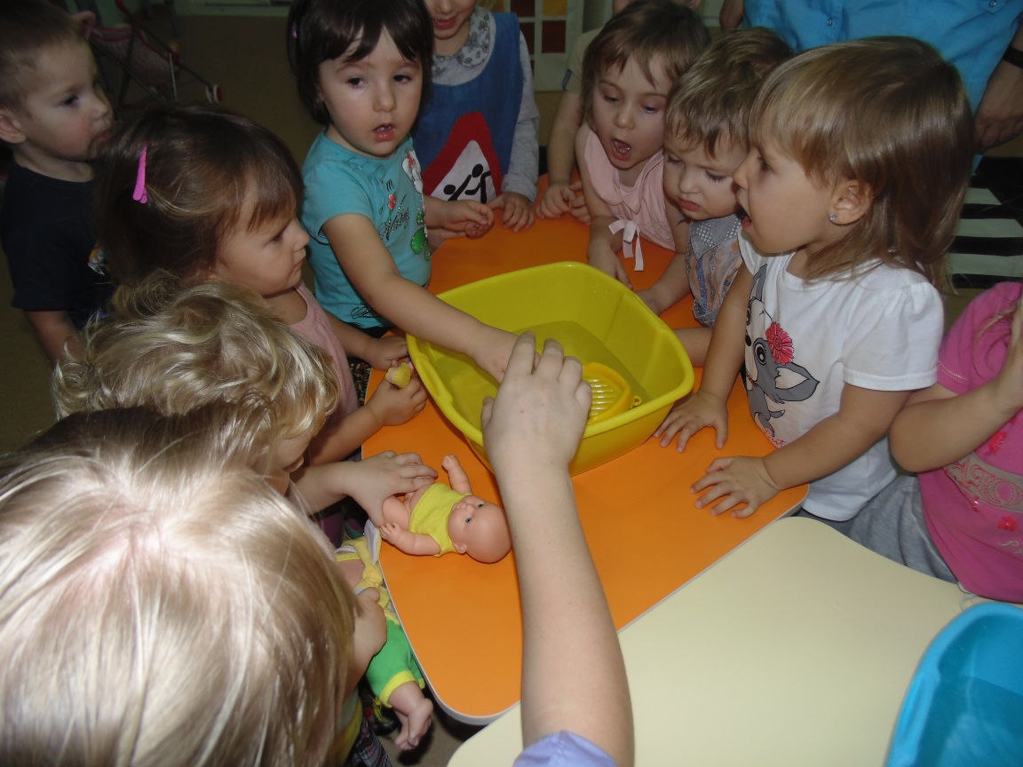
« Ветер по морю гуляет
И кораблик подгоняет.
Он бежит себе в волнах,
На поднятых парусах…»

Slide 10
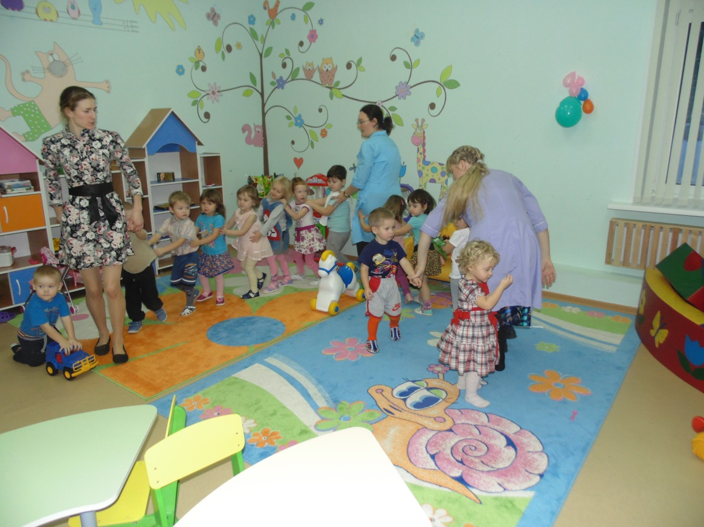
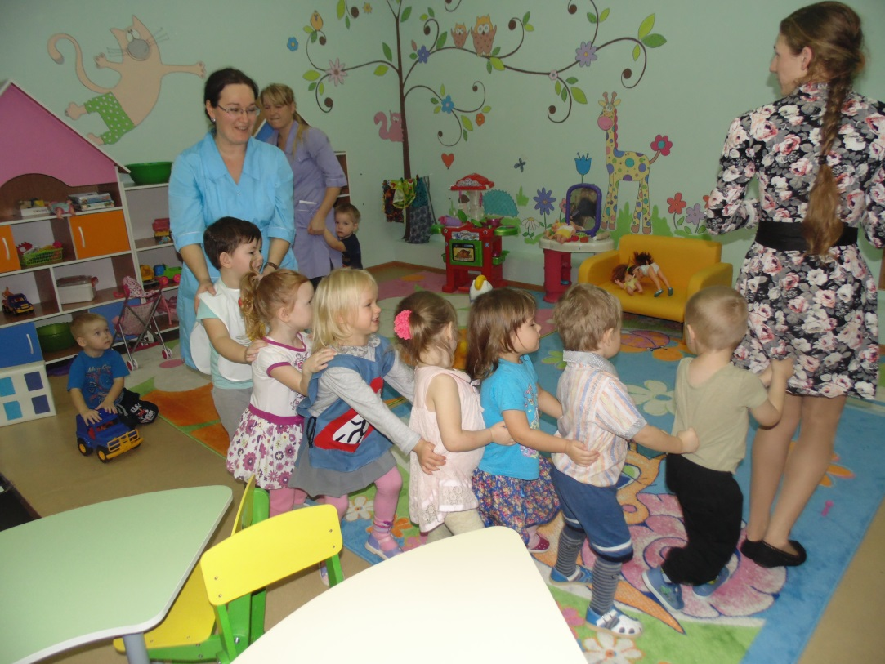
Плывут за окошком
поля и леса.
Мы едем туда,
где нас ждут чудеса.
И солнышко светит, и речка блестит,
И наш паровозик так быстро летит!

Slide 11
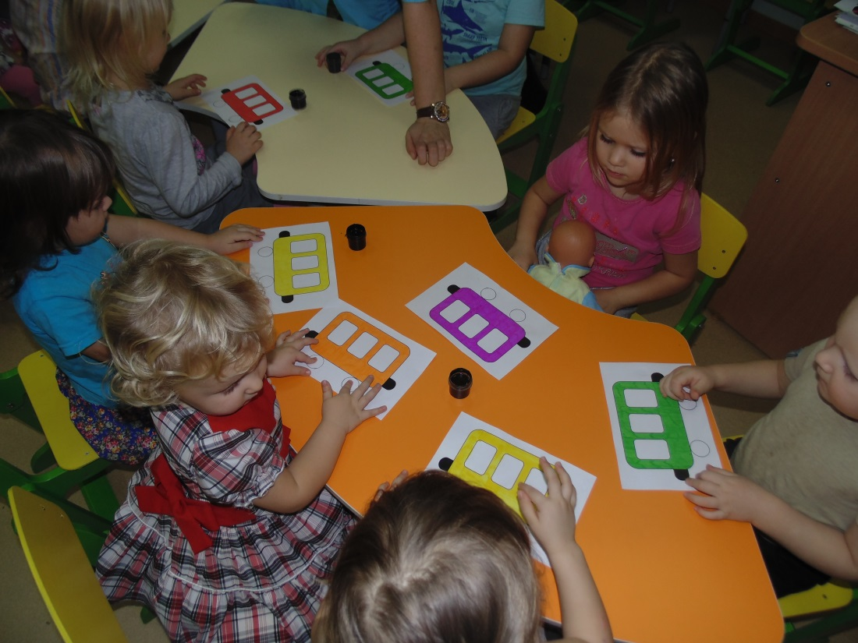
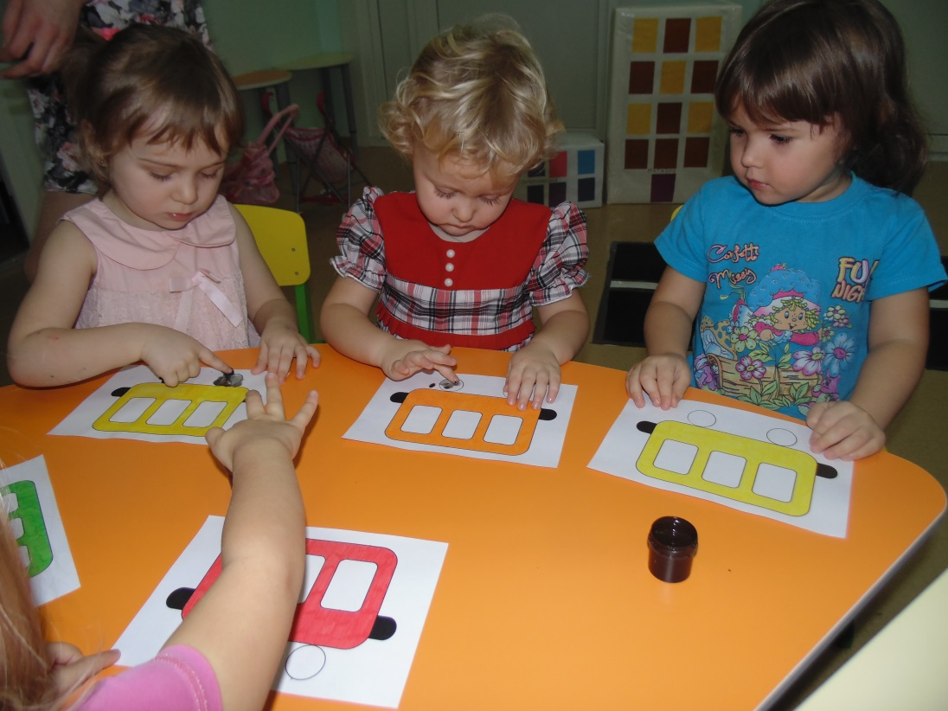
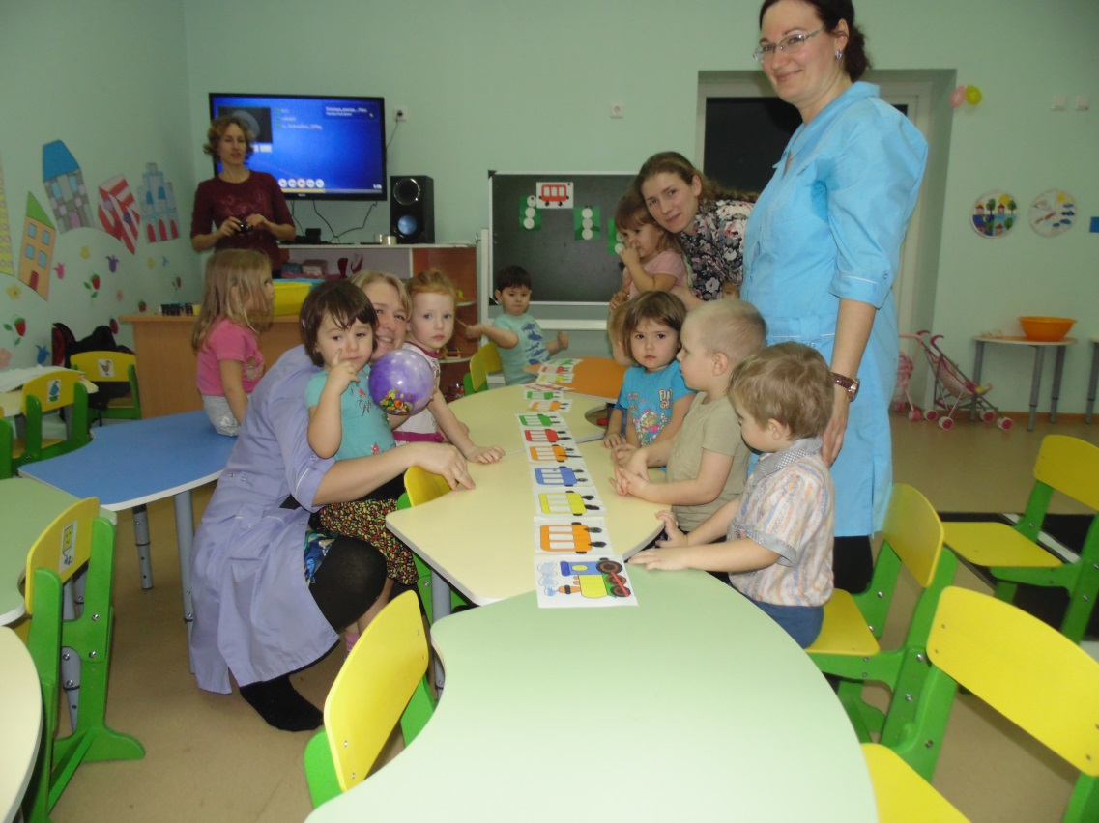
Вместе весело и дружно,
Ми рисуем паровоз.
Под весёлый стук колёс Мчит по рельсам паровоз: Дым, пуская на лету, Паровоз гудит: ту - ту!

Slide 12
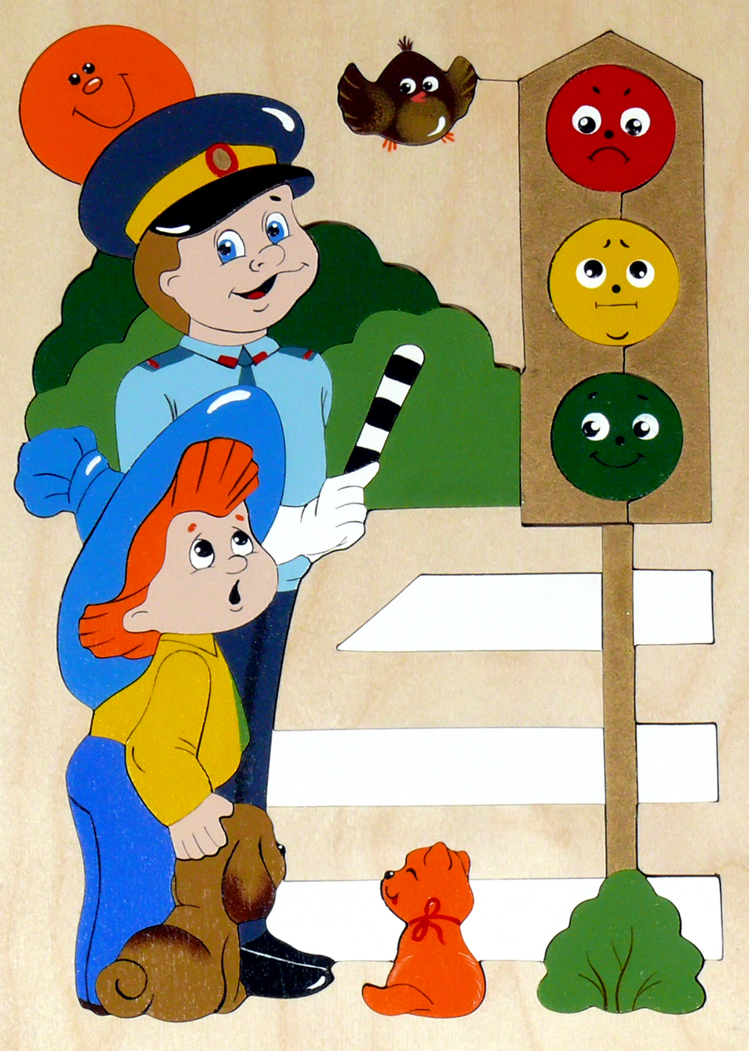
Чтоб аварий избегать. Надо строго соблюдать Правила движения И нормы поведения. Вы запомните, друзья. На дороге нам нельзя Бегать, прыгать и скакать И с мячом в футбол играть. И не думайте напрасно. Что здесь вовсе не опасно. Изучайте понемногу, как переходить дорогу.

Slide 13
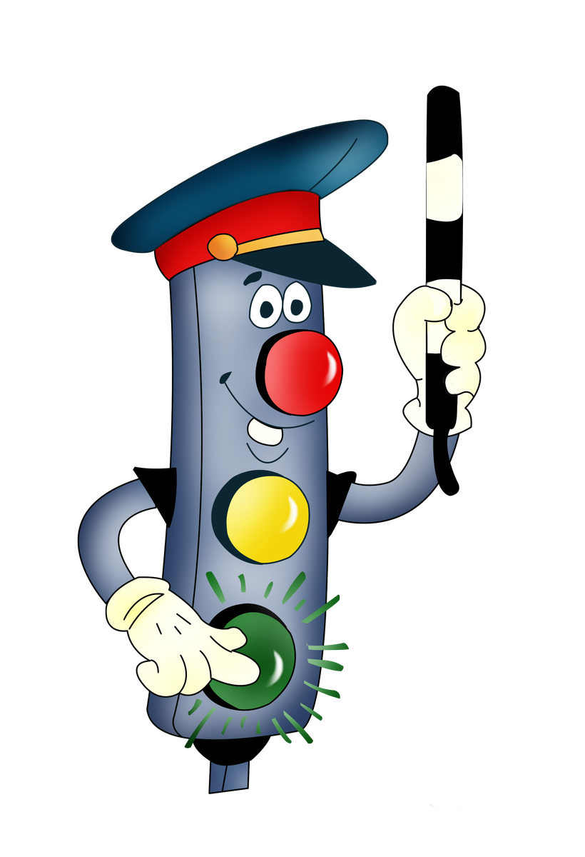
Правила эти очень нужны! Правила эти очень важны! Спасибо!

